Slide 1
Embeddingの活用について
2023/9/20

Slide 2
はじめに
text-embedding-ada-002

Slide 3
todo
Zero-shot
含意判定との比較(FOMC)
他のEmbeddingとの比較

Slide 4
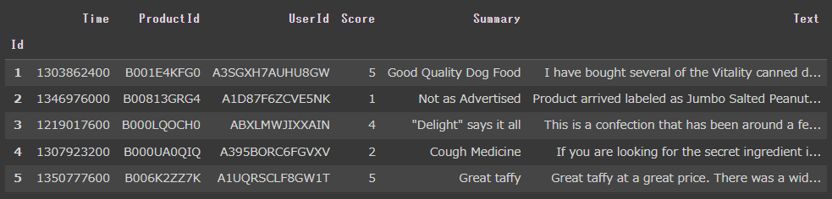
データ①：Amazon高級食品レビュー
データセット概要
レビューテキストと5段階のスコアが格納されている
約57万件存在するが、今回は直近の1,000件のみ使用
データはkaggleから取得可能（https://www.kaggle.com/datasets/snap/amazon-fine-food-reviews）
“Summary”と”Text”を結合し、Embeddingした

Slide 5
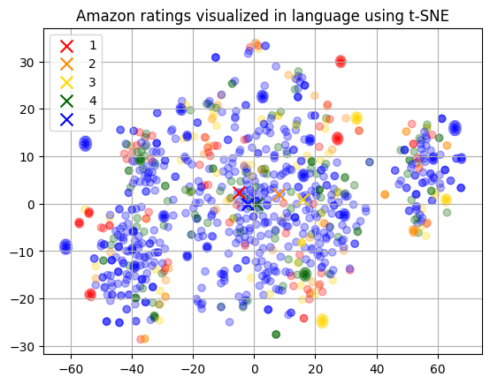
t-SNEによる可視化(データ①)
text-embedding-ada-002を用いて得た1,536次元の埋め込みベクトルをt-SNE で2次元にマッピングしたもの
scoreごとの重心（×印）に差がなく、これだけ見るとscoreをきれいに分離するのは難しそうに見える
score | 割合
1 | 8.7%
2 | 4.9%
3 | 7.5%
4 | 13.8%
5 | 65.1%
※1,000件Embeddingするのに約3分かかった

Slide 6
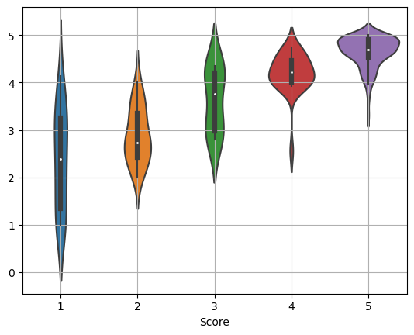
Score予測
ランダムフォレスト回帰で埋め込みベクトルからスコアを予測
（ランダムに選択した800件で学習し、残りの200件で評価）
パイパーパラメータのチューニング等全く行っていないが、かなり良い予測ができている
 | Ada+RF | Base Model
MSE | 0.56 | 1.81
MAE | 0.50 | 1.08
R² | 0.69 | 0.0
※Base Model : Scoreの平均値(4.175)を予測値としたモデル

Slide 7
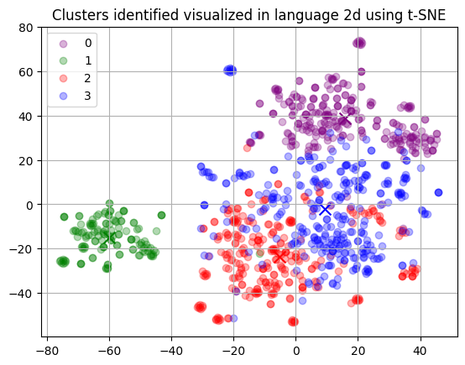
クラスタリング
K-meansでクラスタ数を４としてクラスタリングを行い、結果をt-SNEで可視化
クラスタごとのScore平均に大きな差はなく、Scoreでクラスタが分かれているわけではないと考えられる
クラスタ | Score平均
0 | 4.22
1 | 4.19
2 | 4.08
3 | 4.35

Slide 8
クラスタリング
各クラスタに存在する文を５つ取り出し、共通するテーマが何かをGPT-4に出力させたもの
クラスタ | Theme(GPT-４) | スコアと文例
0 | All the customer reviews are about different types of beverages, specifically tea and coffee. | 5, breakfast tea: We switch to this decaf tea at night for a great cup of tea and no sle 5, It is awesome.: My partner is very happy with the tea, and is feeling much better sinc 4, Chike!: Just tried the orange and iced coffee this morning and really liked th 5, FAVORITE tea...: Lipton makes the BEST French Vanilla tea...I have tried others and thi 5, Twinings---a good cup of tea: I have been drinking Twining's tea for years. It used to be made in E
1 | All the reviews are related to products for dogs. | 5, Dogs love it.: This is the "all gone" treat after dinner. It's the only treat that t 2, Triggered strange vomit response to my dog: I can't deny that these smell amazing- all the fruitables that I order 4, Very convenient: Before I order anything online, I try to research as much as possible. 5, These are excellent and excellent $$$$ here at Amazon: This Old Dawg [Chihuahua] has been eating these for years [Bacon Strip 4, Great food!: I wanted a food for a a dog with skin problems. His skin greatly impro
2 | All the reviews are about food products. | 5, Crunchie: Nowhere near as good as Violet Crumble from Aust. but a good subsitute 5, Outstanding!: Fantastic flavor! The dark chocolate is creamy and rich but not bitter 3, Good flavor, but a wet mess: I got the teriyaki flavor and, while the flavor is good and the textur 5, All Around Great!!!!: The almonds taste great. The dark chocolate coated on the almonds make 5, Makes me drool just thinking of them: The Brit's have out done us. The flavor is supreme,they satisfy my hun
3 | All the reviews are related to food or drink products or services. | 3, cats dont like: the service was great but the cats didnot like it.I guess i wont order 5, mint julips: The syrup I got from Oak Alley Plantation for making my own mint julip 5, will do it again: Service was great. Hot White Chocolate is awesome. I will be ordering 5, Great quality!: This product is very good and I won't change it for any other brand no 3, sweet enough for me but is not all stevia: I feel it is sweet enough for me but I am trying to tame my sweet toot

Slide 9
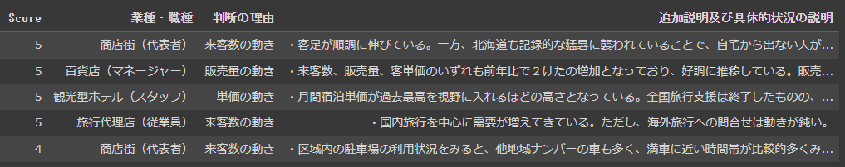
データ②：景気ウォッチャー
データセット概要
2023年8月の現状に関するコメント約1,200件を使用
“業種・職種”,”判断の理由”,”追加説明及び具体的状況の説明”を結合し、Embeddingした

Slide 10
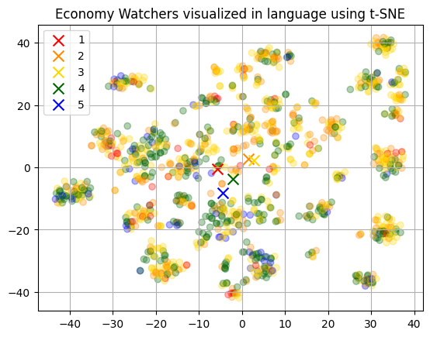
t-SNEによる可視化(データ②)
text-embedding-ada-002を用いて得た1,536次元の埋め込みベクトルをt-SNE で2次元にマッピングしたもの
scoreごとの重心（×印）に差がなく、これだけ見るとscoreをきれいに分離するのは難しそうに見える
score | 割合
1（×） | 3.5%
2（▲） | 20.4%
3（□） | 40.6%
4（〇） | 30.9%
5（◎） | 4.7%
※1,200件Embeddingするのに約5分かかった

Slide 11
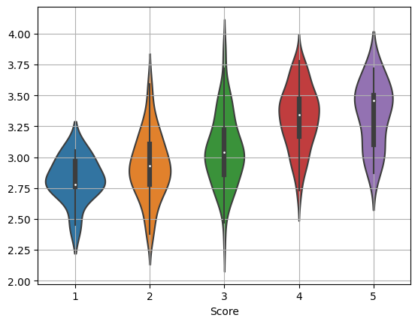
Score予測
ランダムフォレスト回帰で埋め込みベクトルからスコアを予測
（ランダムに選択した8割で学習し、残りの2割で評価）
パイパーパラメータのチューニング等全く行っていないが、まずまずの予測ができている
 | Ada+RF | Base Model
MSE | 0.70 | 0.90
MAE | 0.66 | 0.77
R² | 0.23 | 0.0
※Base Model : Scoreの平均値(3.19)を予測値としたモデル

Slide 12
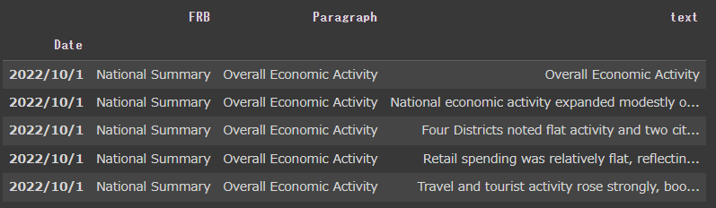
データ③：BeigeBook
データセット概要
2022年10月のBeigeBook(約1,000文)を使用
“地区連銀”,”段落”,”文”を結合し、Embeddingした

Slide 13
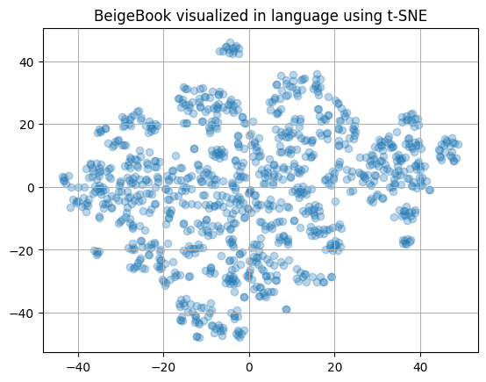
t-SNEによる可視化(データ③)
text-embedding-ada-002を用いて得た1,536次元の埋め込みベクトルをt-SNE で2次元にマッピングしたもの
いくつか塊のようなものが見える
※1,000件Embeddingするのに約4分かかった

Slide 14
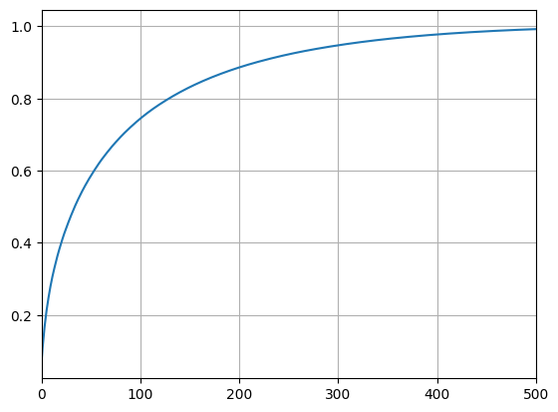
埋め込みベクトルの情報密度
公式ドキュメントには、埋め込みの情報密度は高く、SVDやPCAで次元を10%削減すると一般にタスクのパフォーマンスが低下するとの記載があった
今回のタスクにおいては、一定程度次元を圧縮した方が精度が向上した（学習データの少なさに関係するか？）
 | Ada+RF |  |  |  |  |  |  |  | Base Model
入力次元 | 1,536 | PCA(500) | PCA(300) | PCA(100) | PCA(10) | PCA(５) | PCA(3) | PCA(2) | -
MSE | 0.56 | 0.40 | 0.40 | 0.39 | 0.38 | 0.38 | 0.52 | 1.27 | 1.81
MAE | 0.50 | 0.39 | 0.35 | 0.33 | 0.34 | 0.35 | 0.43 | 0.77 | 1.08
R² | 0.69 | 0.78 | 0.78 | 0.79 | 0.79 | 0.79 | 0.71 | 0.30 | 0.0
圧縮次元 | 累積寄与率
2 | 11%
3 | 14%
5 | 19%
10 | 28%
100 | 74%
300 | 95%
500 | 99%

Slide 15
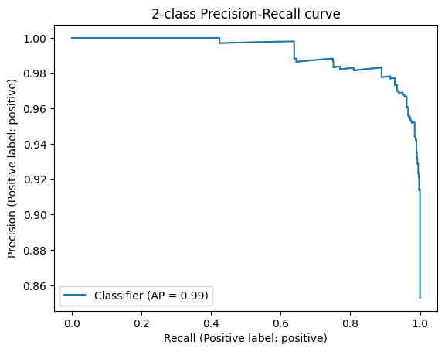
Zero-shot
“negative”, “positive”をembeddingし、各文がどちらとのコサイン類似度が高いかで分類
Accuracy : 0.90
 | precision | recall | f1-score | support
negative | 0.62 | 0.88 | 0.73 | 136
positive | 0.98 | 0.90 | 0.94 | 789
※ Scoreが3のものは対象外とした

Slide 16
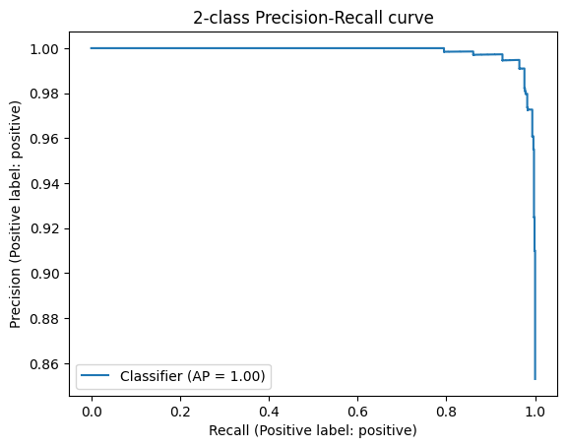
Zero-shot
ラベルの表現を
“An Amazon review with a negative sentiment.”
“An Amazon review with a positive sentiment.”
として同様の分類を実施 ⇒ 精度が向上
Accuracy : 0.96
 | precision | recall | f1-score | support
negative | 0.98 | 0.73 | 0.84 | 136
positive | 0.96 | 1.00 | 0.98 | 789
※ Scoreが3のものは対象外とした

Slide 17
Zero-shot
含意判定にも活用できる
“Inflation continued to put pressure on household budgets.”という文に対し、各仮説文をEmbeddingし、コサイン類似度を計算したもの
コサイン類似度が高い順に取得するようなユースケースやどちらとの類似度が高いか判定できればよいようなユースケースでは問題とならないが、全く関係ない文との類似度もそれなりに高く出る傾向にあるため、水準で判定するのは難しい
仮説文 | コサイン類似度
Inflation has risen. | 0.905
Inflation have moved up. | 0.890
Inflation moved lower. | 0.874
Inflation declined. | 0.879

Slide 18
Zero-shot
同様にzero-shotでのタグ付けにも活用できる
“Inflation continued to put pressure on household budgets.”という文に対して、各タグをEmbeddingしたものとのコサイン類似度を計算
含意判定の場合と同様、閾値の設定が必要で、その設定をどうるかが課題
タグ | コサイン類似度
Inflation | 0.865
Labor Market | 0.785
Economic Growth | 0.790
Sports | 0.717
Travel | 0.750

Slide 19
テキスト検索（データ①）
“delicious coffee beans” をEmbeddingし、コサイン類似度の高い順に３つ抽出
適切なレビューが抽出されているように見える
Summary | Text | 日本訳
Delicious | While there may be better coffee beans available, this is my first purchase and my first time grinding my own beans. I read several reviews before purchasing this brand, and am extremely pleased with the way the coffee tastes. Sooooo much better than Starbucks. I can't believe the difference! However, I should have purchased a smaller quantity since it is taking me quite a while to use up a 2 pound bag. I understand that coffee should be used up fairly soon after the bag has been opened. | 確かにもっと良いコーヒー豆があるかもしれませんが、これは私が初めて購入し、自分で豆を挽く初めての経験です。このブランドを購入する前にいくつかのレビューを読みましたが、コーヒーの味には非常に満足しています。スターバックスよりもずっと良いです。その違いが信じられません！ただ、2ポンドの袋を使いきるのにかなりの時間がかかっているので、もっと少ない量を購入すべきだったと思います。袋を開けた後は、コーヒーを早めに使い切るべきだと理解しています。
Delicious!!!! | A coffee treat. Now that my husband and I drink this coffee, there is no going back to the plain stuff ;). | コーヒーの楽しみ。夫と私がこのコーヒーを飲むようになってから、普通のものには戻れませんね ;)。
Great Coffee | I have a coffee maker that grinds my coffee beans. It's hard to find whole bean decafinated coffee. When I find it in the brand that I like, I am excited. Seattle's Best is my favorite. | 私はコーヒー豆を挽くコーヒーメーカーを持っています。カフェインレスの丸ごとのコーヒー豆を見つけるのは難しいです。好きなブランドでそれを見つけると、私はワクワクします。シアトルズ・ベストは私のお気に入りです。

Slide 20
テキスト検索（データ②）
“台風の影響” をEmbeddingし、コサイン類似度の高い順に5つ抽出
適切な文が抽出されているように見える
業種・職種 | 判断の理由 | 説明文
一般小売店［土産］（経営者） | 来客数の動き | お盆の繁忙期での台風７号の直撃による交通網の乱れが景気回復の冷や水となった。このアクシデントを除けば、新型コロナウイルス感染症発生前の85％くらいまで観光客は戻っている。
旅行代理店（所長） | 来客数の動き | お盆時期の台風は結構な影響が出たものの、外国人客の来訪も右肩上がりで、日帰り客のほか、宿泊者の割合も増えてきている。
スーパー（企画担当） | 単価の動き | 月初めの台風接近の影響による営業時間短縮や終日休業で苦戦を強いられるものの、台風後の買い込み需要やギフト需要で、客単価が上がり好調に推移している。また、今年は旧盆が月末にずれたこともあり、売上を押し上げる要因となっている。
商店街（代表者） | 来客数の動き | 事前の報道等からも今夏には大きな期待を持っていたが、異常な暑さと１年の最繁忙期である旧盆期間の台風接近で、来客数は新型コロナウイルス感染症発生前の80％くらいである。
その他専門店［酒］（店長） | お客様の様子 | 台風７号がお盆時期に直撃し、当地には直接台風は来なかったものの、皆がいろいろと予定を変更したことが多少響いている。８月中は良かった方だが、月末に向かって、非常に良くない兆候が出てきている。身の回りの生活費、ガソリン代や諸物価が上がっていることを肌で感じているようで、財布のひもが非常に固くなっている。飲食店に行く回数も減りつつあるのではないか。

Slide 21
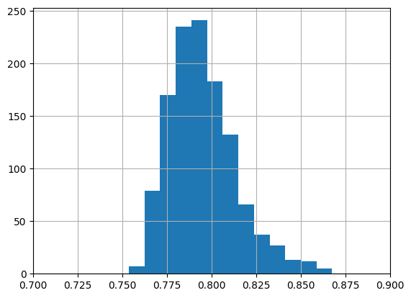
テキスト検索（データ②）
最も類似度が高かったものでコサイン類似度は0.867であった。
“台風”という単語が含まれている中で、最もコサイン類似度が低かったものは0.810であった。
1文だけコサイン類似度が-0.009（「３か月前と比べると、コロナ禍から脱却し、インバウンドの増加で景気は良くなっていると感じるが、その恩恵を受けられない企業にとっては、円安やウクライナ危機の余波により厳しい状況である。」）という文があったが、残りはすべて0.75以上であった。
コサイン類似度の分布

Slide 22
テキスト検索（データ③）
“Inflation is elevated.” をEmbeddingし、コサイン類似度の高い順に３つ抽出
適切な文が抽出されているように見える
Text | 日本語訳
Inflation continued to put pressure on household budgets. | インフレーションは家計の予算に引き続き圧力をかけていました。
Reports noted persistent inflation across industries and products, including prices for food, insurance, health care, legal services, packaging, and some manufacturing products, such as plastic and cardboard, due to continued cost pressures from materials and labor. | レポートによれば、材料や労働の継続的なコスト圧力のため、食品、保険、医療、法的サービス、包装、そしてプラスチックやダンボールなどの一部の製造製品を含む業界や製品全体でのインフレーションが持続していると指摘されています。
Reports noted persistent inflation across industries and products, including prices for food, insurance, health care, legal services, packaging, and some manufacturing products, such as plastic and cardboard, due to continued cost pressures from materials and labor. | レポートでは、材料や労働の継続的なコストの圧力のため、食品、保険、医療、法的サービス、包装、およびプラスチックやダンボールなどの一部の製造製品を含むさまざまな業界や製品でのインフレが持続していると指摘されています。

Slide 23
(参考)
日本語と英語の埋め込みベクトルの類似度
“The Bank of Japan may lift negative interest rates in the near future.”と”日銀は近い将来マイナス金利を解除するかもしれない。”の類似度：0.900
言語が異なっても意味空間上
慣用句の意味を認識しているかの確認
"text-embedding-ada-002"
１：“Break a leg!”
２：”Good luck!”
３：”足の骨を折って！”
４：”頑張って!”
 | 1 | 2 | 3 | 4
1 | 1 | 0.867 | 0.798 | 0.818
2 |  | 1 | 0.749 | 0.818
3 |  |  | 1 | 0.874 ??
4 |  |  |  | 1
（参考）"bert-base-multilingual-cased"
 | 1 | 2 | 3 | 4
1 | 1 | 0.789 | 0.571 | 0.566
2 |  | 1 | 0.465 | 0.635
3 |  |  | 1 | 0.503
4 |  |  |  | 1

Slide 24
ベクトル性能比較

Slide 25
今後の課題
他のEmbeddingモデルとの性能比較
次元削減の影響を確認

